Slide 1
ΑΝΤΙΛΗΨΕΙΣ ΚΑΙ ΣΤΑΣΕΙΣ ΤΩΝ ΑΤΟΜΩΝ ΕΝΑΝΤΙ ΣΤΟΝ ΕΜΒΟΛΙΑΣΜΟ ΚΑΤΑ ΤΗΣ ΝΟΣΟΥ COVID-19
13^{ο} ΠΑΝΕΛΛΗΝΙΟ ΣΥΝΕΔΡΙΟ ΕΛΛΗΝΙΚΗΣ ΕΤΑΙΡΕΙΑΣ ΕΛΕΓΧΟΥ ΛΟΙΜΩΞΕΩΝ
Τσουκαλά Αικατερίνη, Χονδρολέου Άννα, Πρώιμου Ελισάβετ, Ζησιμοπούλου Ουρανία, Σαραντόπουλος Άγγελος
Εμβολιαστικό Κέντρο, Πανεπιστημιακό Γενικό Νοσοκομείο Πατρών (Π.Γ.Ν.Π.)

Slide 2
ΕΙΣΑΓΩΓΗ:
Ο εμβολιασμός αναγνωρίζεται ως η πιο επιτυχημένη και αποτελεσματική μορφή παρέμβασης και διαφύλαξης της Δημόσιας Υγείας. Η εφαρμογή προγράμματος εμβολιασμού κατά του ιού SARS-COV-2 έγινε με σκοπό τη μείωση της επίπτωσης της νόσου και τον έλεγχό της.
ΥΛΙΚΟ-ΜΕΘΟΔΟΙ:
Συλλογή δεδομένων: συμπλήρωση έντυπου δομημένου ανώνυμου ερωτηματολογίου
Διάρκεια: τρεις μήνες
Πληθυσμός μελέτης: 500 άτομα
Εμβόλιο: Johnson & Johnson
Εμβολιαστικό Κέντρο: Π.Γ.Ν. Πατρών.
ΣΚΟΠΟΣ:
η καταγραφή και η διερεύνηση των αντιλήψεων και των στάσεων των ατόμων έναντι στον εμβολιασμό κατά της νόσου Covid-19.

Slide 3
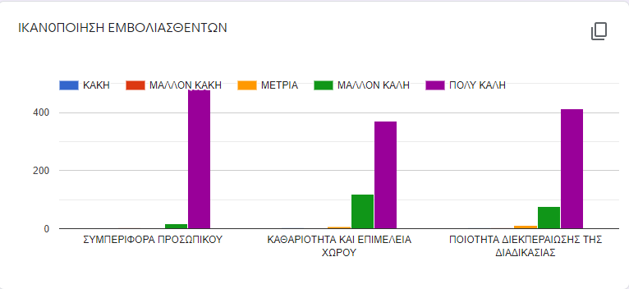
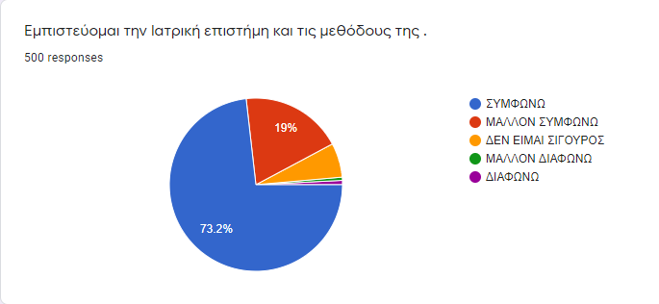
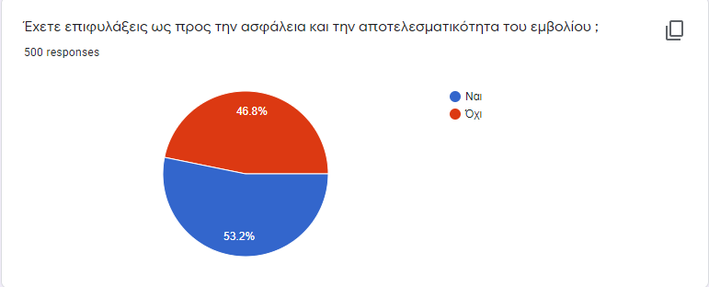
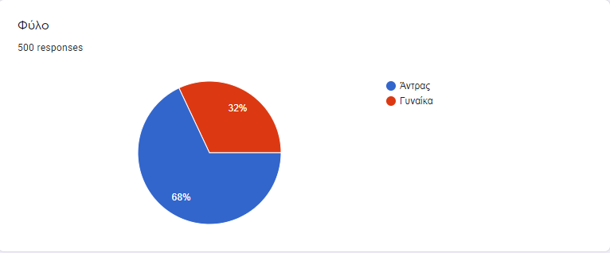
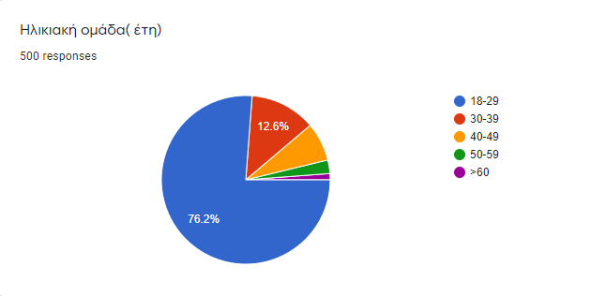
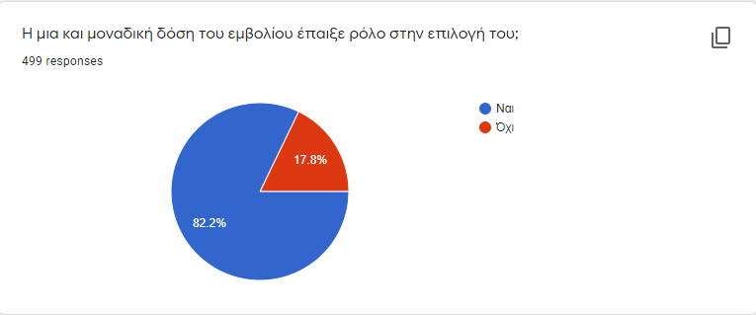
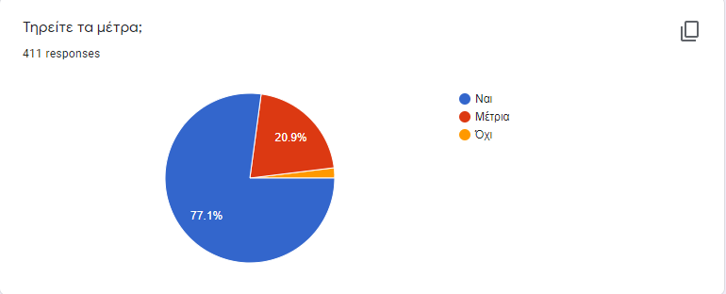
ΑΠΟΤΕΛΕΣΜΑΤΑ:
ΣΥΜΠΕΡΑΣΜΑΤΑ:
Υπάρχει εμπιστοσύνη στην Ιατρική Επιστήμη και στις μεθόδους της
Υπάρχουν, σε σημαντικό ποσοστό, επιφυλάξεις ως προς την ασφάλεια και αποτελεσματικότητα του εμβολίου
Η μία και μοναδική δόση υπήρξε κίνητρο για την επιλογή
Τα μέτρα τηρήθηκαν από το μεγαλύτερο ποσοστό των ερωτηθέντων, χωρίς όμως να προκύπτει πλήρης και καθολική παραδοχή
Η ικανοποίηση των εμβολιασθέντων από την ποιότητα των παρεχόμενων υπηρεσιών ήταν πολύ υψηλή.

